Slide 1
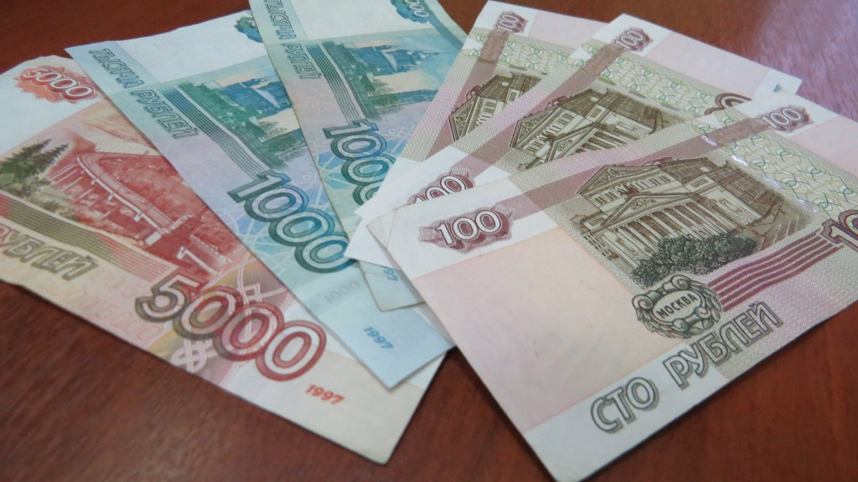
«Семейный бюджет
как перекрёсток семи дорог»
Команда РОДКОМ:
Уварова Светлана Николаевна,
Михайлова Татьяна Николаевна,
Елгаськина Оксана Александровна

Slide 2
Кейс
Семья Архиповых состоит из 4 человек: папа Игорь (имеет доход), мама Светлана (временно не работает), сын студент Андрей (получает стипендию) и дочь школьница Алла (не имеет дохода).
Денежные средства семьи хранились в шкафу, и каждый мог свободно брать их для своих нужд, только дети должны были спрашивать разрешение.
Перед началом зимнего сезона возникла необходимость в покупке новой зимней резины. Посчитав сбережения семьи, папа обнаружил, что нужной суммы денег нет.
Весь вечер семья выясняла, кто прав, кто виноват.

Slide 3
Проблема кейса:
Как расходовать семейный бюджет, не теряя мир и согласие в семье?

Slide 4
Список источников информации:
https://бюджет-семьи.рф/
https://iklife.ru/finansy/semejnyj-byudzhet-ehto-chto-takoe-i-kak-vesti-pravilno.html
https://multiurok.ru/files/prezentatsiia-semeinyi-biudzhet-raskhody-i-dokhody.html

